Slide 1
Второе поколение ЭВМ
Подготовил:
Студент 2 курса
группы П1-20
Булючев Дмитрий

Slide 2
Содержание
История ЭВМ второго поколения
Предназначение ЭВМ второго поколения
Плюсы ЭВМ второго поколения
Пример ЭВМ второго поколения
Языки программирования во время ЭВМ второго поколения
Источники

Slide 3
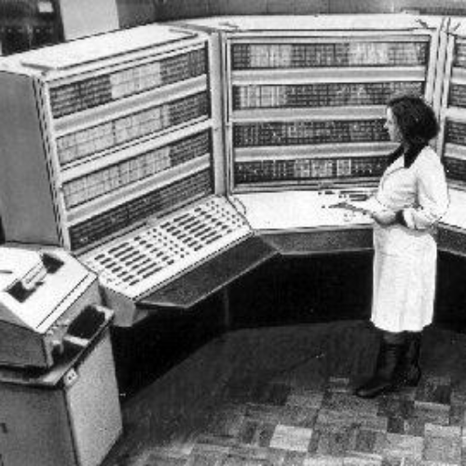
История ЭВМ второго поколения
Второе поколение ЭВМ создавалось в период с 1955 по 1964 года.
В 1948 году Джон Бардин, Уильям Шокли, Уолтер Браттейн изобрели транзистор, который вместе с полупроводниковыми диодами, стали основными элементами ЭВМ второго поколения.
Они пришли на замену электронным лампам.

Slide 4
Предназначение ЭВМ второго поколения
Вычислительные машины этого периода успешно применялись в областях, связанных с обработкой множеств данных и решением задач, обычно требующих выполнения рутинных операций на заводах, в учреждениях и банках. Эти вычислительные машины работали по принципу пакетной обработки данных.

Slide 5
Плюсы ЭВМ второго поколения
Появление полупроводниковых элементов в электронных схемах существенно увеличило емкость оперативной памяти, надежность и быстродействие ЭВМ.
Уменьшились размеры, масса и потребляемая мощность.
С появлением машин второго поколения значительно расширилась сфера использования электронной вычислительной техники, главным образом за счет развития программного обеспечения.

Slide 6
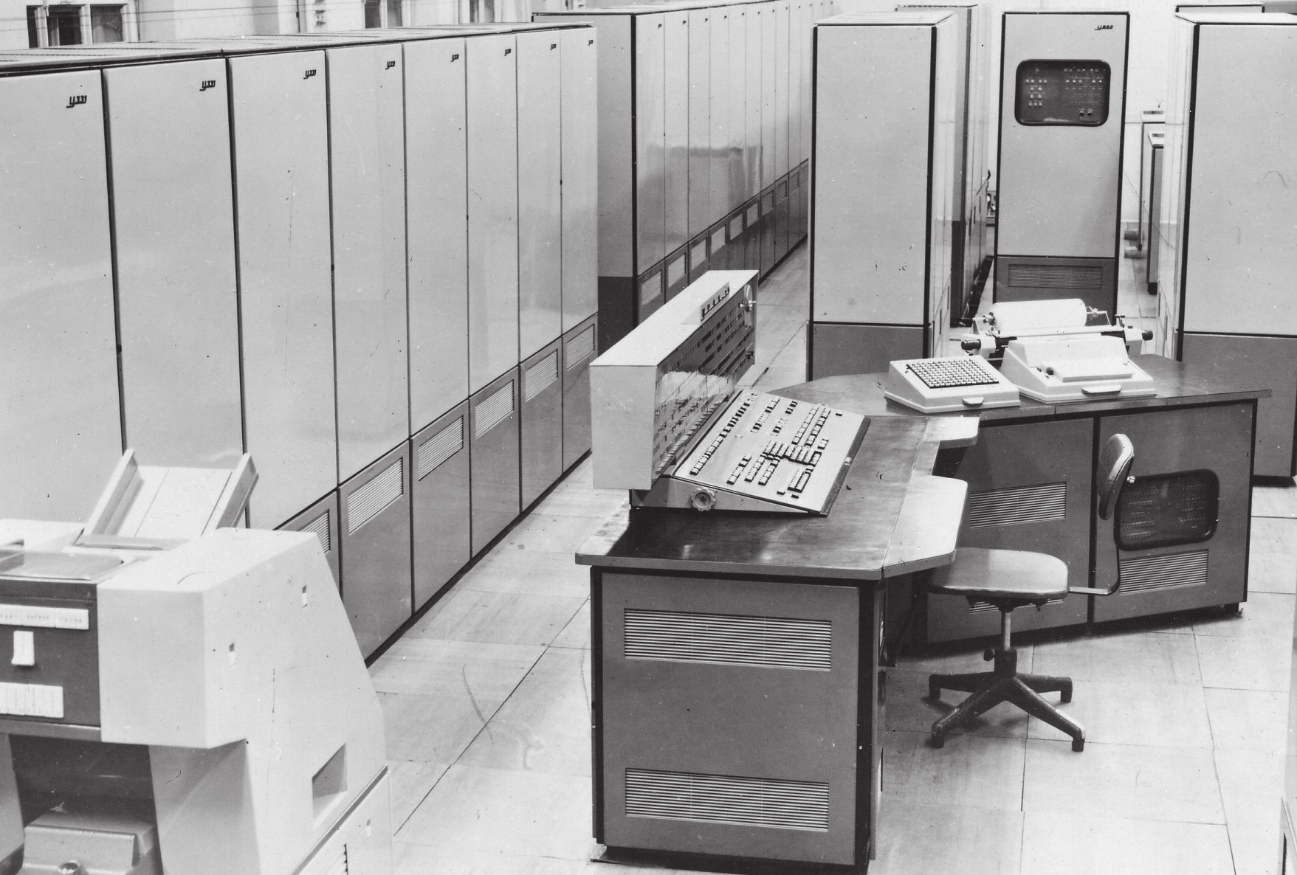
Пример ЭВМ второго поколения
Основные характеристики ЭВМ "Урал-16": 1. Структура команд двухадресная. 2. Система счисления двоичная, 3. Способ представления чисел: с плавающей запятой. 4. Разрядность: 36 двоичных разрядов. 5. Быстродействие 5000 операций/с. 6. Количество команд (основных) 17. Каждая операция имеет 8 модификаций. 7. Емкость ОЗУ на ферритах 2 К слов; время обращения к ОЗУ 24 мкс, 8. Емкость внешнего накопителя на магнитной ленте (НМЛ) 120000 чисел. 9. Устройства ввода — вывода обеспечивают ввод информации в машину с фотосчитывающего устройства на киноленте. 10. Питание машины от сети переменного тока напряжением 380/220 В, частотой 50 Гц. 11. Потребляемая мощность около 3 кВт. 12. Занимаемая площадь 20 кв. м.
ЭВМ "Урал-16"

Slide 7
Языки программирования во время ЭВМ второго поколения
К концу 60-х годов стали бурно развиваться алгоритмические языки программирования и их насчитывалось уже более 1000. Среди них наиболее известными были:
Алгол, разработанный в 1957 году и ориентированный на научно-технические расчеты;
Кобол, разработанный в США в 1958 году, ориентированный на решение экономических задач;
Фортран, разработанный специалистами фирмы IBM 1957 году для задач численного анализа. Этот язык программирования широко используется и по сей день;

Slide 8
Источники
Поколения ЭВМ (https://gymnasium42.ru/work/lashko/str/2pack.html)
Второе поколение ЭВМ (http://all-ht.ru/inf/history/p_4_0.html)
Поколение ЭВМ: от ламповых “монстров” к интегральным микросхемам
(http://pchistory.narod.ru/pokoleniya.html)

Slide 9
Спасибо за внимание!

